Slide 1
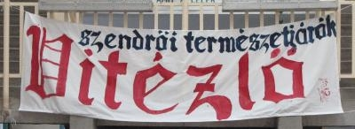

Szendrő Városi Sport- és Szabadidő Klub
Természetjáró Szakosztály
XII. Vitézlő
nemzetközi teljesítménytúra
2017. április 21-23.

Slide 2
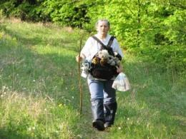
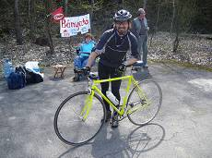
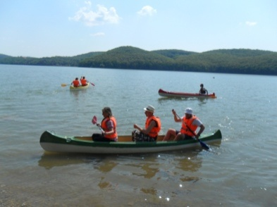
A Vitézlő idei távjai
Nemzetközileg meghirdetett teljesítménytúra
az Aggteleki Karszt és a Cserehát szívében.
Gyalogos 5 távon:
      10 km
      15 km
      25 km és kenus táv
      35 km
      50 km
Kerékpáros táv:
      50, 80, 100 km – kenuzási lehetőséggel
Újdonság 2017-ban:
      Olimpiai ötpróba rendezvénysorozat része az esemény
      100 km kerékpáros táv új távként
      Új pályázat, gyújtsd a szemetet címmel

Slide 3
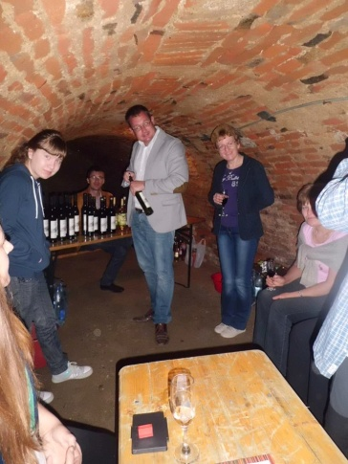
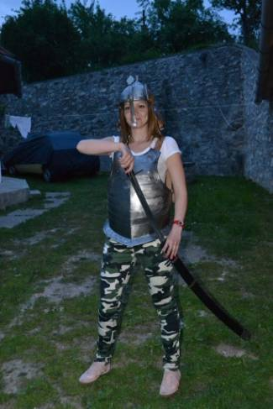
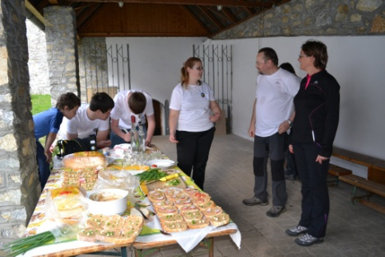
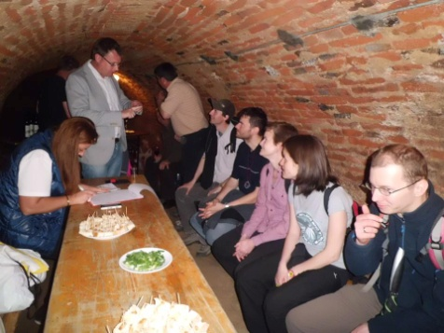

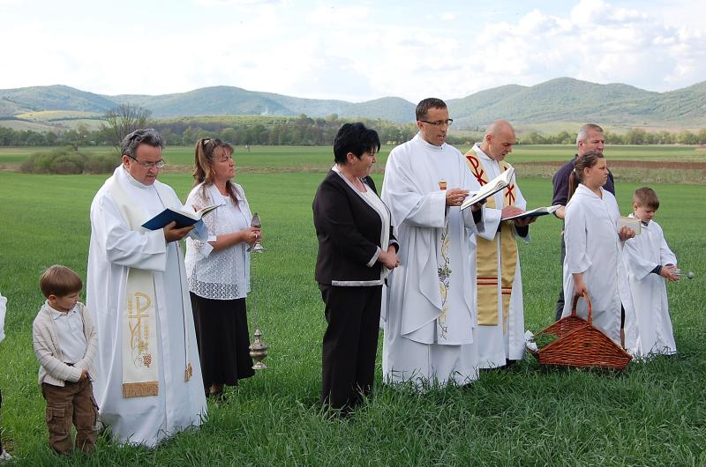


A Vitézlő kiegészítő programjai
Pincejáró túra péntek április 21:
Vitézlő + túrák vasárnap április 23: partnerszervezeteinkkel együttműködve
Dobódélen búzaszentelés
Edelényi Kastélysziget
látogatása!
Barlanglátogatási lehetőség
Kenuzási lehetőség

Slide 4

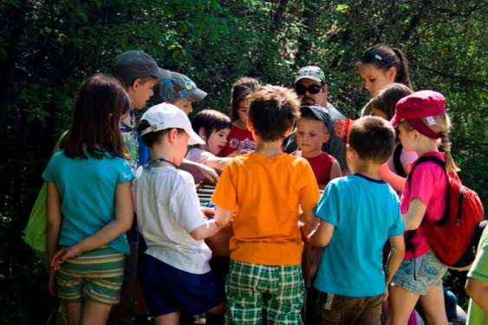
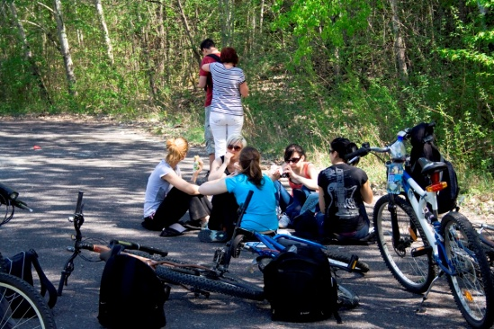
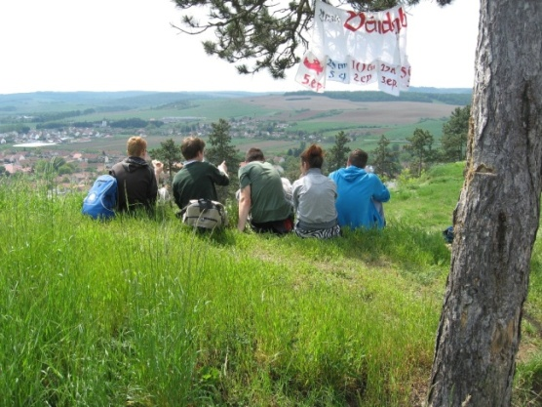
A Vitézlő célközönsége
  Családok: több generációnak közös program
  Oktatási intézmények tanulói
  Természetben mozogni vágyók
  Teljesítménytúrázók (gyalogos, bringás)
  Természetbarátok
  Helyi és járási lakosok
  Fiatalok, fiatalokat tömörítő csoportok
  megszólítása, pl.: cserkészek, egyházi közösségek, stb.

Slide 5

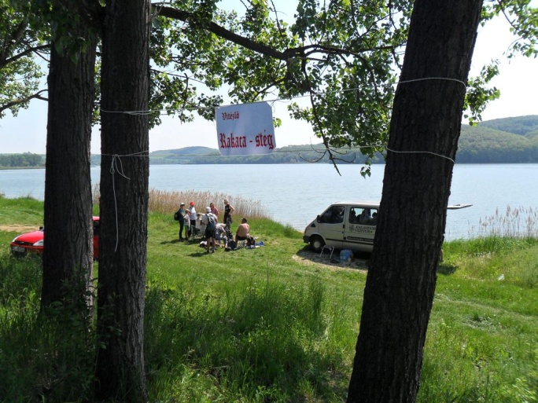
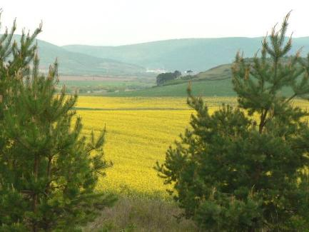
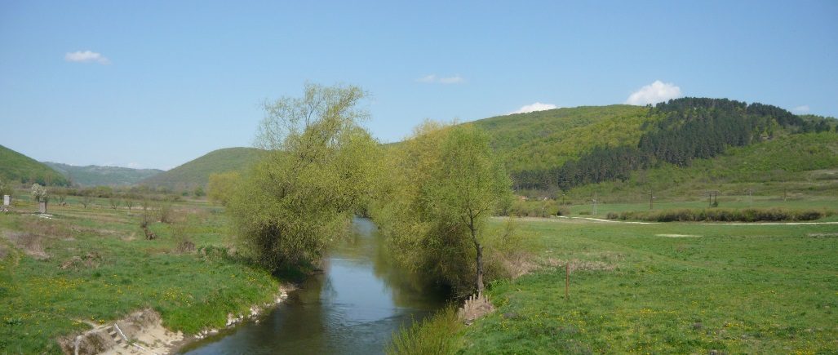
Miért jönnek el az érdeklődők?
  ismeretlen, izgalmas vidék a túrázók számára
  csodálatos természeti környezet
  kulturális, történelmi emlékek
  rengeteg meglepetés, ajándék a túra során
  színvonalas lebonyolítás
  szájhagyomány útján terjedő jó hírnév
  széles körű propagálás

Slide 6
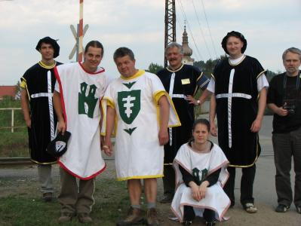
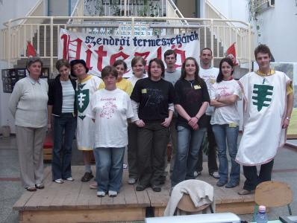
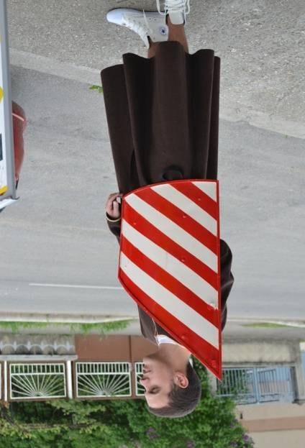
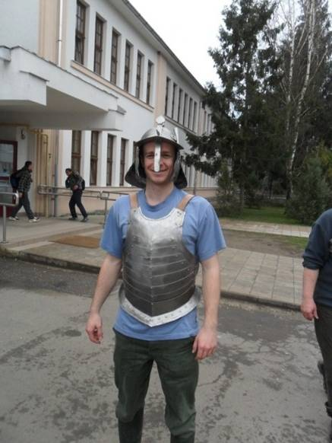
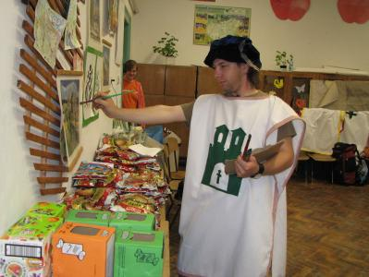
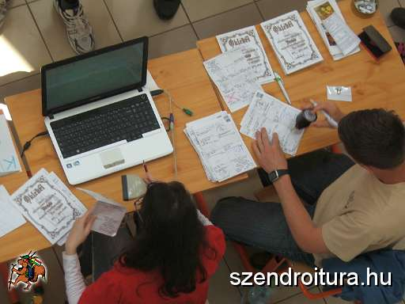
És ami mögötte van….
  fiatalokból álló lelkes csapat
  21. századi megoldások a szervezésben
  együttműködési megállapodások több szervezettel
  szponzorok, vállalati kapcsolatok
  önkéntes szervező gárda
  hosszú távra gondolkodás

Slide 7

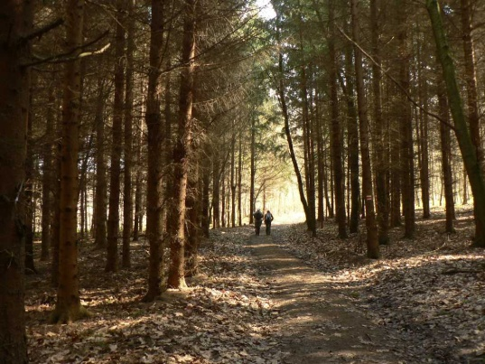
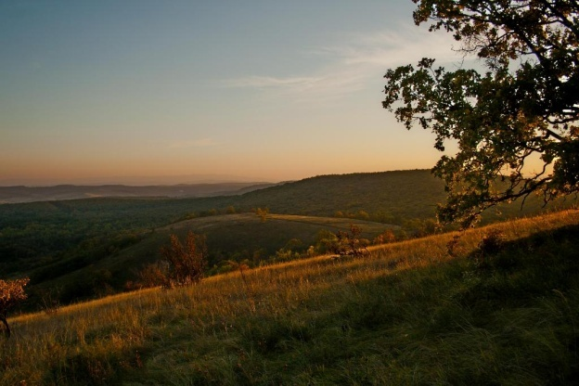
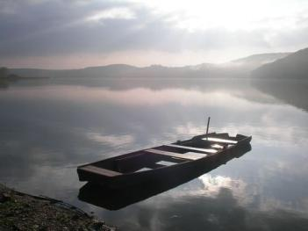
Vitézlő szakmai elismertsége
Az Olimpiai ötpróbasorozat része az esemény.
Kétszer volt már a Cartographia Kupa része a túra.
Az IVV nemzetközi túramozgalomba az idén hetedik alkalommal került be a rendezvény, mivel a családbarát, jól szervezett, kellemes hangulatú túraként ismerték meg az előző évekbe.

Slide 8
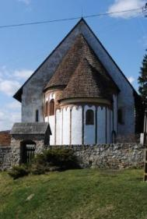
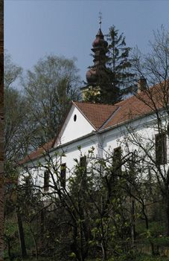
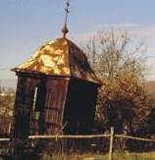
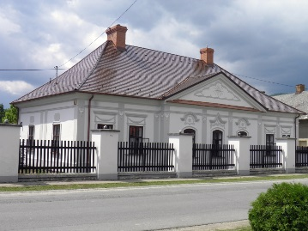
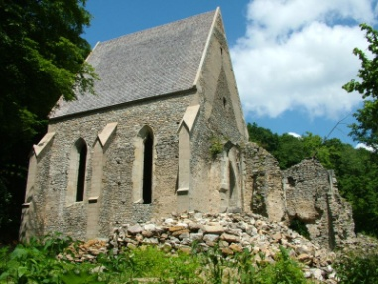
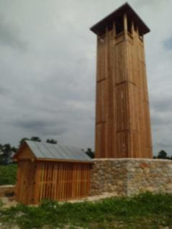
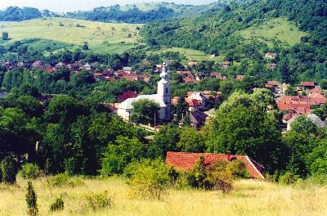
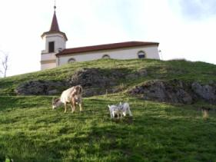
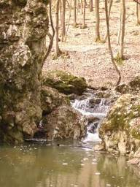
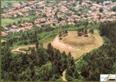
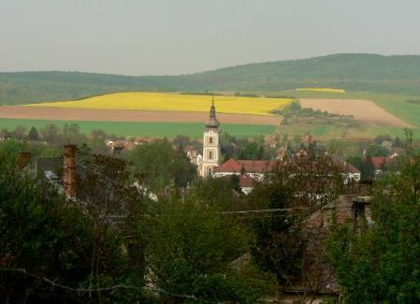
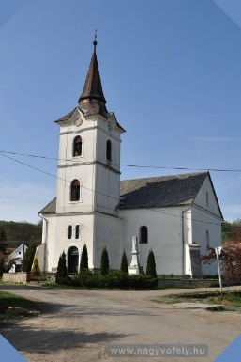
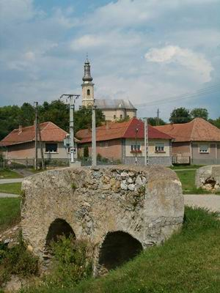
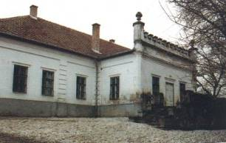
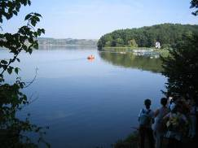

2017-es XII. Vitézlő ellenőrző pontjai
Bódvaszilas
Szalonna
Csehi
Hídvégardő
Martonyi Kolostor
Ördög gát
Várdomb
Szögliget
Kilátó
Meszes
Égerszög
Abod
VÁR
Galvács
Rakaca
Csáky kastély
Szendrői Természetjáró Szakosztály
Notes:
1

Slide 9
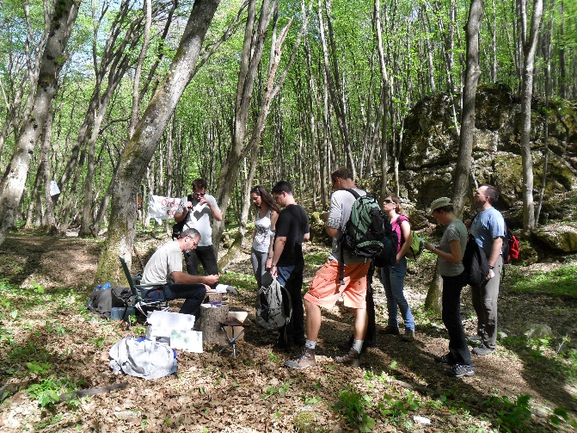
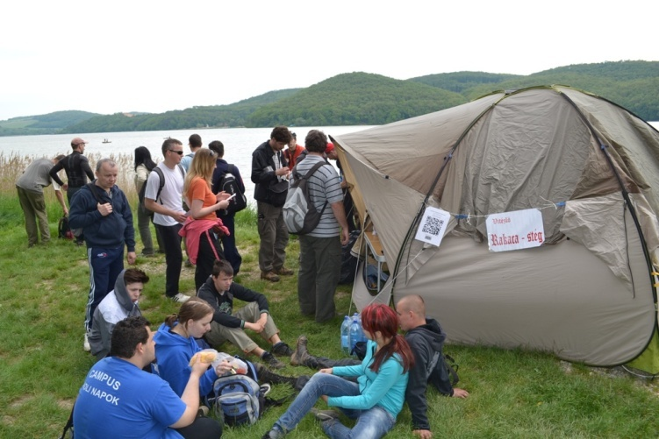
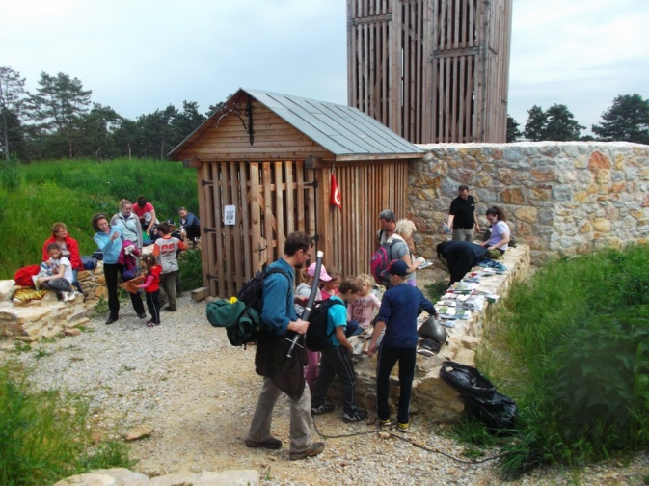
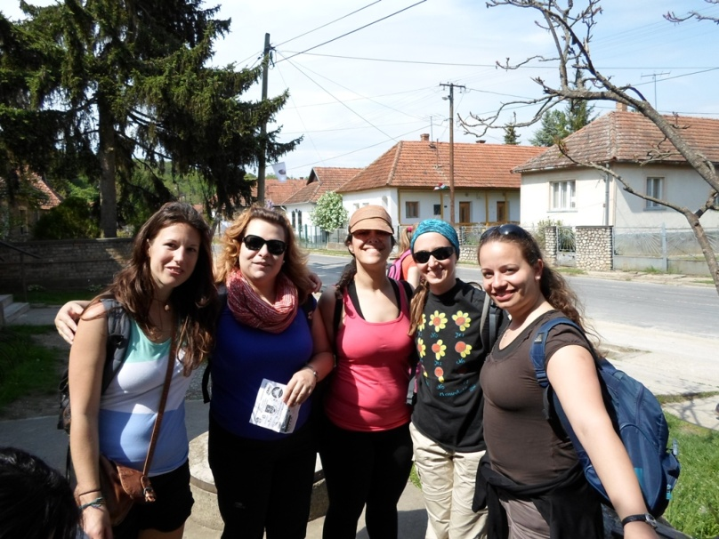
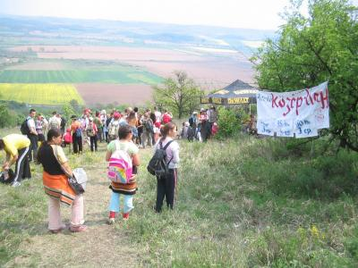
A Vitézlő ellenőrzőpontok pillanatképei

Slide 10
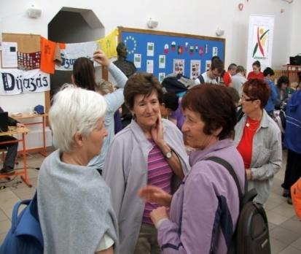
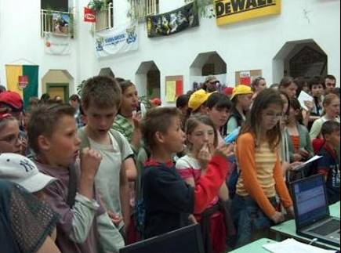
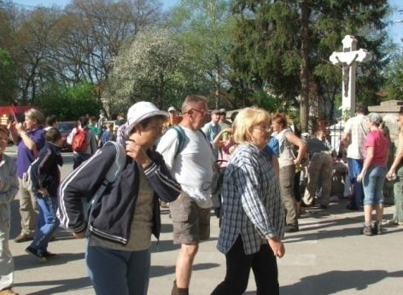
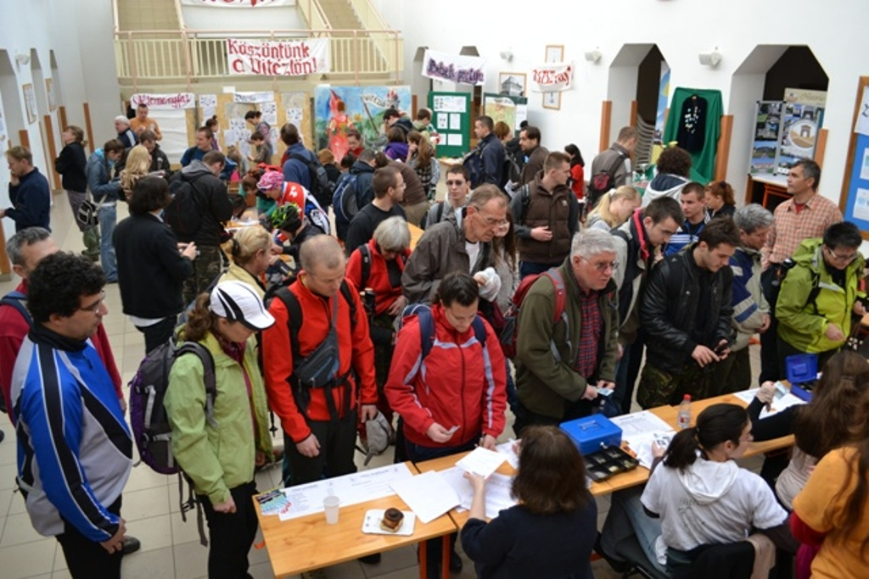
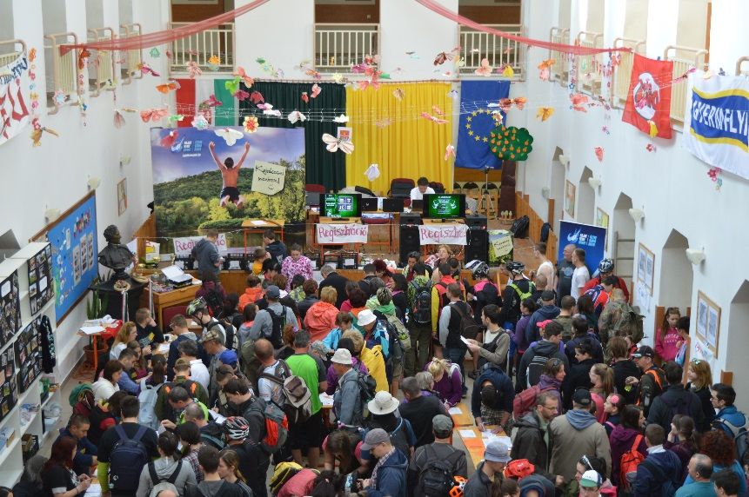
Vitézlő rajt cél

Slide 11
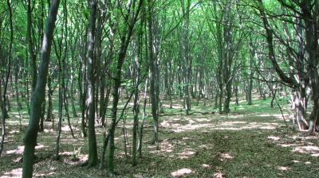

Üzenetek a túrán kihelyezett véleményfalról:
Nagyon jó volt a túra! Először voltam, bevallom a barátaimmal a 35km-en és rájöttem ez a túra nem piskóta! Nehéz volt, de a jó szervezés, a segítőkész szervezők és a helyiek könnyebbé és szebbé tették az élményt! Köszönöm, hogy szerveznek ilyeneket! Mindenkinek el fogom mesélni, hogy milyen klassz ez a túra és érdemes eljönni!
Köszönöm, Lilla (Hajdúszoboszló)
Nagyon jól szervezett színvonalas túra volt. Örülök, hogy itt lehettünk! Jövőre is jövünk!
Tiszaújvárosi Természetjárók

Slide 12

További információk weboldalunkon: www.szendroitura.hu
Szeretettel várjuk április 21-23.
a XII. Vitézlő túránkon!

